Slide 1
Les actualités en insuffisance cardiaque
Dr Roussel
Mulhouse, le 16/11/2023

Slide 2
Traitements des patients HFmrEF

Slide 3
Traitements des patients HFpEF

Slide 4
Traitements des patients HFreEF

Slide 5
Etude Strong HF

Slide 9
Suivi très rapproché post hospitalisation
Clinique
Biologique
Et augmentation des traitements

Slide 10
L’insuffisance cardiaque et le fer

Slide 11
Le rôle du Fer
Présent dans l’hémoglobine, dans la myoglobine, moelle osseuse et foie,
Permet le transport par l’hémoglobine de l’oxygène et le stockage (d’oxygène) musculaire par la myoglobine
Essentiel dans érythropoïèse,
Utilisation du fer dans les mitochondries pour la production d’ATP

Slide 12
Diminution de la synthèse d’ATP au niveau de la mitochondrie et diminution de la consommation en Oxygène:
altération de la performance des cellules musculaires (myocarde, muscles squelettiques, muscles respiratoires),
Entrainant une diminution des fonctions inotropes et lusinotropes du cœur et un remodelage myocardique

Slide 13
Carence martiale fréquente et à traquer

Slide 15
Carence martiale
Ferritinémie < 100 µg/L
Ou CST <20%
Paramètres hauts car ferritinémie surestimée
CST bas= paramètre essentiel au diagnostic de carence martiale
Causes multifactorielles: alimentation, malabsorption sur œdèmes des tissus digestifs, inflammation

Slide 16
Supplémentation en IV
Contre regulation de l’hepcidine
Oedème intestinal
Mauvaise observance sur troubles intestinaux

Slide 17
Injection de Fer en IV - En hôpital de jour - Possible en HAD

Slide 18
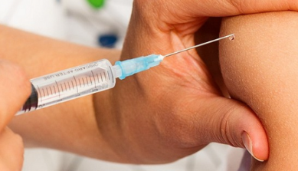
Importance de la vaccination

Slide 19
Merci !!!

